Slide 1
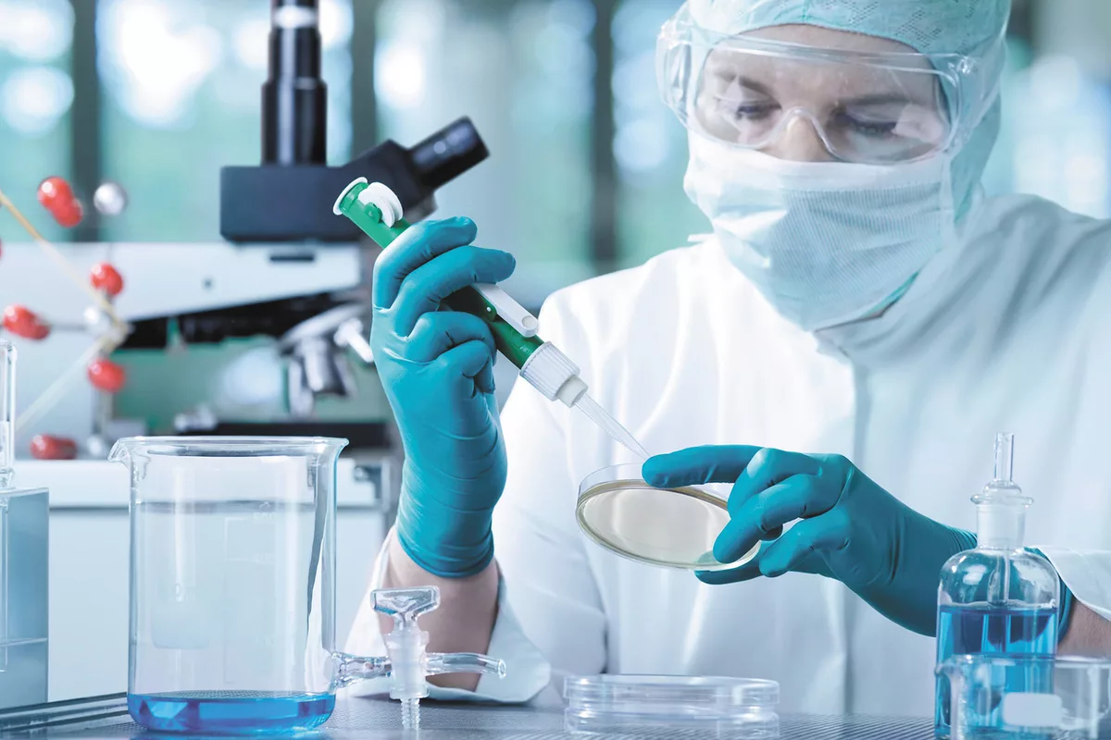
Орыс сыныптарына арналған қазақ тілі мен әдебиеті 9-сынып
Биотехнологияның маңызы (екінші сабағы)

Slide 2
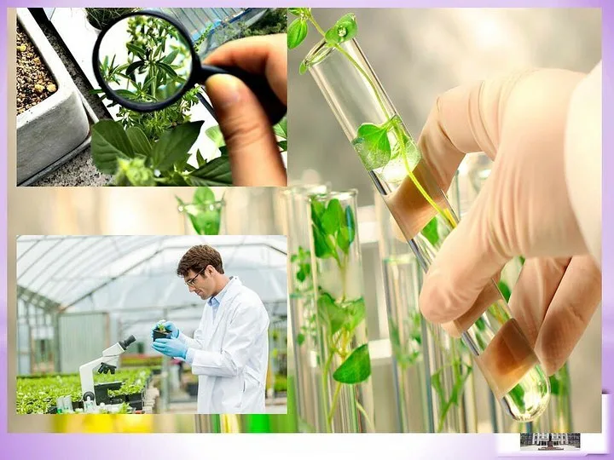
Сабақтың мақсаты: 9.1.2.1 тыңдалған мәтіннің негізгі мазмұнын түсіну, ақпараттың шынайылығы мен нақтылығын анықтау;

Slide 3
Сабақтың кезеңі/уақыт | Педагогтің әрекеті | Оқушының әрекеті | Бағалау | Ресурстар
Сабақтың басы | Тыңдалым. Жазылым. 5-тапсырма Мәтінді мұқият тыңдаңдар.(38-аудио) Термин сөздерді дәптерлеріңе түртіп алыңдар. Не түсіндіңдер? | Мәтінді мұқият тыңдайды (38-аудио) Термин сөздерді дәптерлеріңе түртіп алады. | Мұғалім оқушылардың жауабына қарай бағалайды. | Слайд

Slide 4
Сабақтың ортасы | Айтылым. 6-тапсырма Төмендегі тұжырымдардың дұрыс не бұрыс екенін анықтаңдар. Жазылым. 7-тапсырма «Қос жазба күнделігі» арқылы мәтіндегі термин сөздердің мағынасын ашып жазып, олардың қай салаға жататынын анықтаңдар. | Төмендегі тұжырымдардың дұрыс не бұрыс екенін анықтайды. «Қос жазба күнделігін» толтырады. | Оқушылар сыныптастарының жауабын тыңдай отырып бірін-бір бағалайды. Мұғалімнің бағлауы.

Slide 5
Сабақтың соңы | Жазылым. 8-тапсырма Ойтаразы. «Шығу парағын» пайдаланып, төмендегі сұрақтарға жазбаша жауап беріңдер. | Төмендегі сұрақтарға жазбаша жауап береді. | Смайликтер

Slide 6
Сау болыңыздар!

